Slide 1

分布式的网站信息分析
及漏洞扫描平台
姓名：涂攀 专业：网络工程 指导老师：李敏
Notes:
本PPT模板部分元素使用了幻灯片母版制作。如果需要修改，点击-视图-幻灯片母版-修改；完成后关闭编辑母版即可。

Slide 2
背景与意义
项目构造
目 录
进度安排

Slide 3
第一部分 | 背景与意义
安全现状
比较现目前的工具

Slide 4
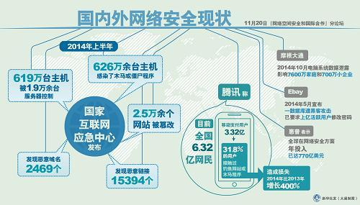
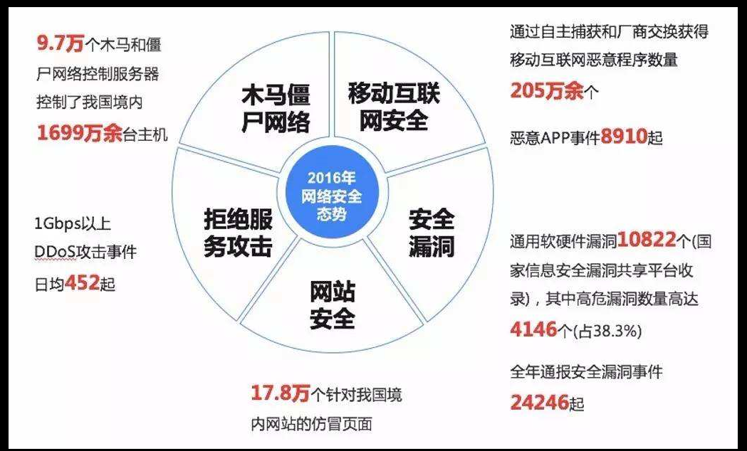
安全现状

Slide 5
比较现目前的工具
1.传统的扫描过程
像一个特定的网段扫描，初期测试时会先使用shodan或者fofa进行基本信息探测，可能会用到w3af、
awvs、nikto等大型软件进行扫描，还可能会用到特定的扫描软件wpscan等进行探测
2.传统扫描过程所带来的不足
每一次测试都要经过如此复杂的过程，一套操作下来，耗时长，重复做了大量的无用功，而且得到能利用
的点是非常少（在线的扫描网址一般不会报扫描漏洞，大型软件扫描结果是冗余的，利用点不高，漏洞利用
点更新速度慢）
3.本项目专注于危害较大的漏洞利用点
本项目收集危害性较高漏洞的poc与exp，进行快速高效的测试
帮助站长或者管理者以及像本人这样的学生进行测试，节省大量时间，并快速高效的定位危害，实时定
位热点危害

Slide 6
第二部分 | 项目构造
测试对象
直接测试危害较大的漏洞点
功能模块
分布式部署

Slide 7
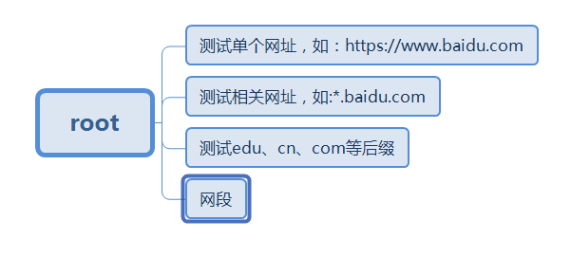
测试对象

Slide 8
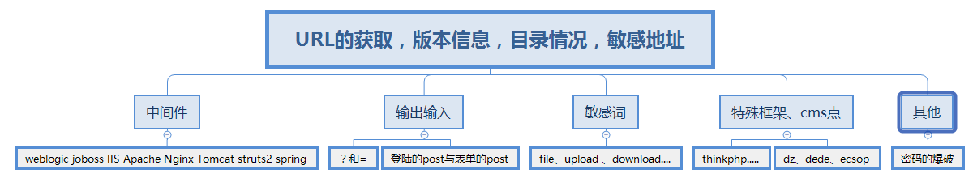
直接测试危害较大的漏洞点

Slide 9
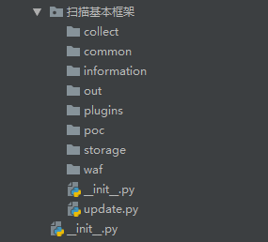
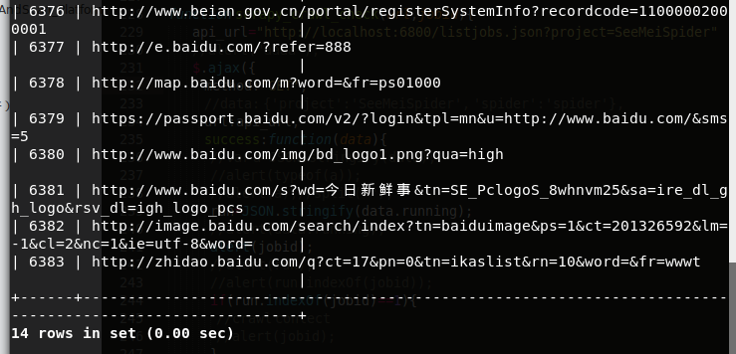
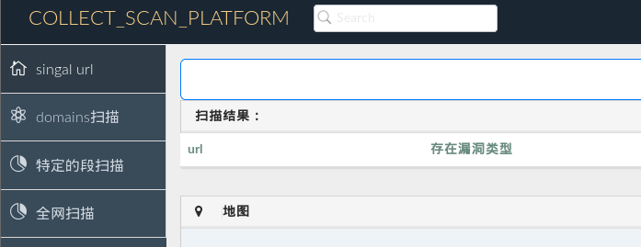
功能模块1-collect
collect目录，利用django+scrapy收集网址+特定的敏感地址
不采用传统的目录爆破，提高准确性

Slide 10
功能模块2-common
common目录
一些代理、提示信息
ip_proxys.py
user-agents.py
banner.py
.........

Slide 11
功能模块3-storage
处理收集到的信息：
1.处理爬取和爆破得到的网址，进行处理
如相同网址、admin、login、？=、action、asp.....
2.处理收集的版本信息，根据特定的版本，进行处理
如cms，中间件，file敏感词等

Slide 12
功能模块4-plugins
plugins目录
中间件.py
cms.py
sql.py
xss.py
本地以及远程.py
登陆破解.py
密码破解.py
..........
实时更新poc和exp，

Slide 13
功能模块5-其他
1.information目录，信息收集的目录
2.out 输出文件
3.waf 一些绕过web防火墙的fuzz脚本
...............

Slide 14
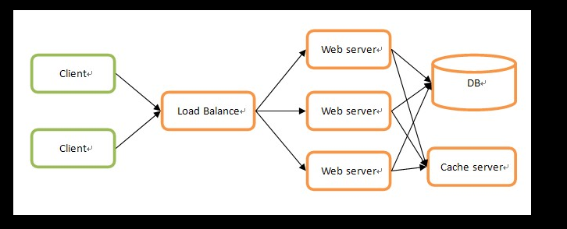
分布式部署
分为两种：
第一种：当测试单个目标时，分布式主机交换测试网址，突破传统防火墙的ip封禁
第二种：当后期进行大范围的测试时，不同节点的主机启用不同的模块功能分摊压力，压力由大到小
层级递减，专门使用不同的主机采用redis cache以及orcale存取数据（数据库数据的比较）

Slide 15
第三部分 | 进度安排

Slide 16
进度安排
第一阶段：完成以上提到的功能模块，编写一个界面控制与展示平台
第二阶段：搭建服务器，搭建数据库
第三阶段：
试点：代码容错性，服务器效率，数据库安排
第四阶段：
对项目既定目标开始探测收集

Slide 17
感谢您的观看！
Notes:
本PPT模板部分元素使用了幻灯片母版制作。如果需要修改，点击-视图-幻灯片母版-修改；完成后关闭编辑母版即可。

